Slide 1


ПРОГРАММА ПОВЫШЕНИЯ КВАЛИФИКАЦИИ
«Организационно – методические условия подготовки учителей к преподаванию финансовой грамотности на уроках обществознания в соответствии с ФГОС основного общего и среднего общего образования»
Ссылка на папку с материалами занятия:
https://clck.ru/3DLYHi

Slide 2

Тема 1.3 «Единая рамка компетенций по финансовой грамотности»
Красноусов Сергей Дмитриевич

Slide 3
ЗНАЮ О Единой рамки компетенции по финансовой грамотности | ХОЧУ УЗНАТЬ О Единой рамки компетенции по финансовой грамотности | УЗНАЛ О Единой рамки компетенции по финансовой грамотности
1.
2.
3.
2 МИНУТЫ

Slide 4
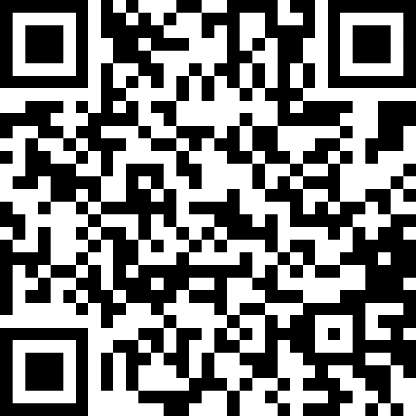
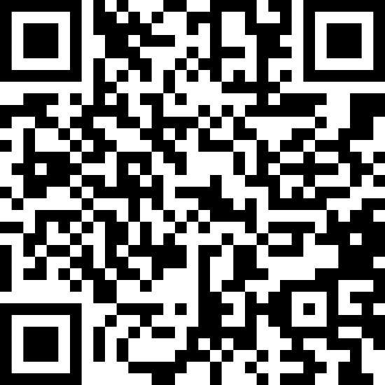
Единая рамка компетенций по финансовой грамотности для школьников и взрослых
https://quick.apkpro.ru/q/zE5H7fxD
Пояснительный комментарий к единой рамке компетенций по финансовой грамотности
https://quick.apkpro.ru/q/t4VcU72t

Slide 5
Утверждена Межведомственной координационной комиссией (далее - МКК) в целях реализации Стратегии повышения финансовой грамотности в РФ на 2017 – 2023 годы.
Актуализирована 25 декабря 2023 года
ПЛАН МЕРОПРИЯТИЙ ("ДОРОЖНАЯ КАРТА") ПО РЕАЛИЗАЦИИ СТРАТЕГИИ ПОВЫШЕНИЯ ФИНАНСОВОЙ ГРАМОТНОСТИ И ФОРМИРОВАНИЯ ФИНАНСОВОЙ КУЛЬТУРЫ ДО 2030 ГОДА
N п/п | Мероприятие | Срок реализации | Ожидаемый результат
Раздел 2. Образовательная деятельность
2.1 | Актуализация Единой рамки компетенций | 2024 - 2030 годы (по мере необходимости) | Актуализирована и утверждена решением МКК Единая рамка компетенций (в том числе учтены вопросы финансовой кибербезопасности)

Slide 6
Компетенции и возможности, которые поддерживают уровень финансовой грамотности
Читательская грамотность
Математическая грамотность
Цифровая грамотность
Определенный уровень развития финансовой инфраструктуры, позволяющий получить потенциальным пользователям доступ к соответствующим финансовым продуктам – финансовая доступность

Slide 7
Финансовая доступность (определение принято в июле 2015 года с учетом международного опыта и специфики финансовых рынков РФ)
- состояние финансового рынка, при котором все дееспособное население страны, а также субъекты малого и среднего предпринимательства имеют полноценную возможность получения базового набора финансовых услуг, которая характеризуется совокупностью следующих условий:
наличие инфраструктуры предоставления финансовых услуг
востребованность финансовых услуг
качество финансовых услуг
полезность финансовых услуг
Базовый набор финансовых услуг:
страхование
кредитование
формирование вкладов/сбережений
платежные услуги

Slide 8
Условия характеризующие финансовую доступность
наличие инфраструктуры предоставления финансовых услуг
физическая возможность получения услуг в отделениях и филиалах финансовых организаций, посредством банкоматов, электронных и платежных терминалов, через платежных агентов, страховых агентов, страховых брокеров, организации федеральной почтовой связи и/или возможность дистанционного/удаленного доступа к получению услуг посредством сети Интернет, с использованием мобильного телефона и иных устройств во всех населенных пунктах РФ
востребованность финансовых услуг
устойчивый спрос со стороны населения и/или субъектов малого и среднего предпринимательства на доступные услуги
качество финансовых услуг
бесперебойное и безопасное предоставление услуг, ценовая доступность услуг для значительного числа потребителей, доверие граждан к финансовым институтам и предоставляемым ими услугам, эффективная система защиты прав потребителей;
полезность финансовых услуг
финансовая грамотность населения, понимание потребителем сути оказываемых ему услуг, оценка потребителем степени положительного/отрицательного влияния оказываемых ему услуг на качество его жизни

Slide 9
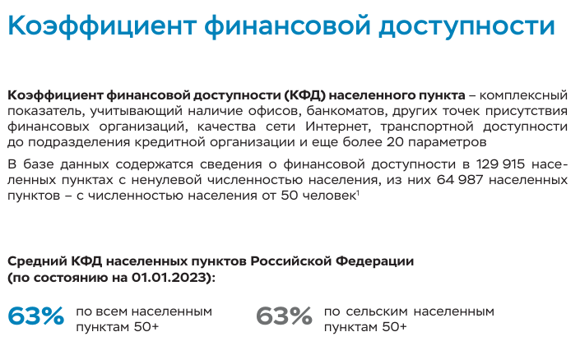
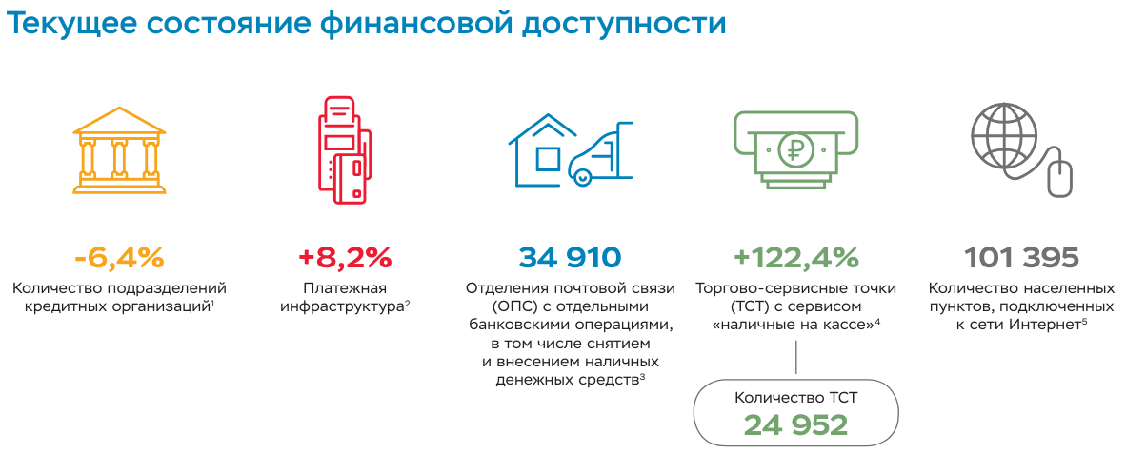
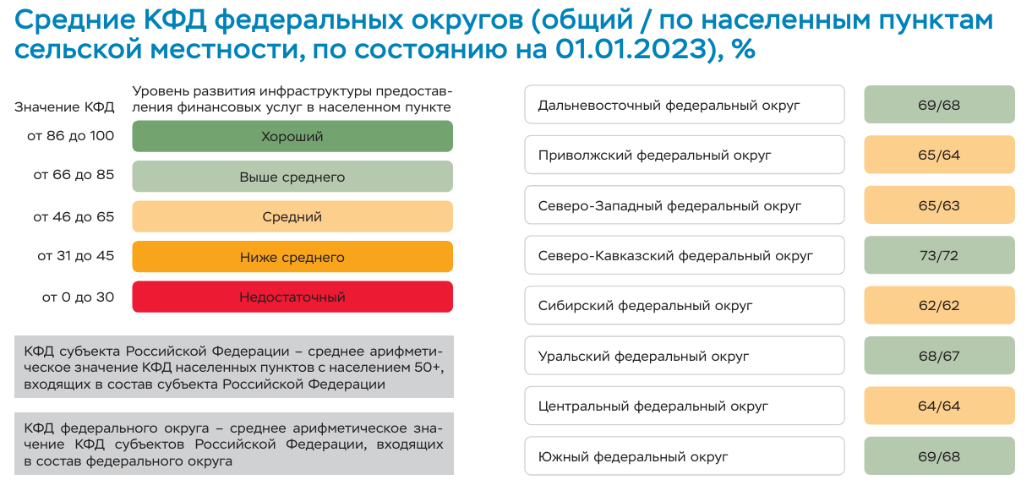
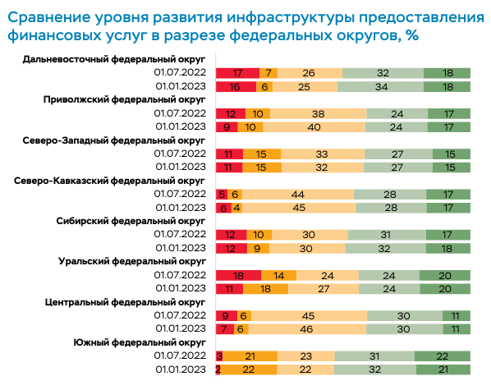
https://cbr.ru/Content/Document/File/150059/report_19072023.pdf

Slide 10
Единая рамка компетенций по финансовой грамотности
Рамка компетенций по финансовой грамотности для учащихся школьного возраста (15-18 лет)
Осведомлённость, знания и понимание
Умения, навыки и поведение базовый уровень / продвинутый уровень
Личные характеристики и установки
(включая уверенность и мотивацию)
Рамка компетенций по финансовой грамотности для взрослого населения (18+)
Осведомлённость, знания и понимание
Умения, навыки и поведение базовый уровень / продвинутый уровень
Личные характеристики и установки
(включая уверенность и мотивацию)

Slide 11
Категории образовательных результатов для каждой темы / раздела
«Осведомленность, знания и понимание»
- информация, которая получена лицом и которую он может воспроизвести самостоятельно или актуализировать путем несложного для себя поиска.
Образовательные результаты: «Знать», «Понимать», «Иметь представление»
«Умения, навыки и поведение»
- привычные действия, необходимые, чтобы действовать соответствующим образом для достижения положительных результатов и модели поведения, которые будучи сформированными, скорее всего, приведут к финансовому благополучию.
Образовательные результаты: «Уметь», «Обращаться за советом», «Проверять», «Использовать», «Оценивать» и др.
«Личные характеристики и установки (включая уверенность и мотивацию)»
- сложившиеся, устойчивые для данного индивида внутренние, психологические механизмы и убеждения, которые могут способствовать принятию правильных решений и достижения благополучия.
Образовательные результаты: «Признавать», «Уважать», «Стремиться», «Быть убежденным», «Быть нацеленным», «Быть мотивированным», «Быть готовым» и др

Slide 12
Как пользоваться единой рамкой
Целиком или по отдельным предметным областям, темам (разделам) и подразделам
Гибко использовать рамку, разработав различный порядок очередности и состав компетенций, необходимых для решения той или иной задачи по повышению финансовой грамотности
При изучении темы рекомендуется изучить всю Рамку и предметную область, в которой находится тема
Образовательные результаты базового уровня являются приоритетными и обязательными для освоения компетенций продвинутого уровня.
Порядок, в котором образовательные результаты приведены в рамках конкретного уровня в таблице, не указывает на приоритет или относительную сложность их освоения (реальные приоритет и сложность будут различаться для каждой целевой группы обучающихся)
В большинстве образовательных результатов наглядные примеры отсутствуют, что позволяет подстраивать их конкретное наполнение под развитие финансового рынка и складывающуюся на нем практику взаимодействия между различными участниками

Slide 13
Предметная область 1. Деньги и операции с ними
Темы:
Сущность и функции денег
Платежи и покупки
Цены на товары и услуги
Иностранная валюта
Финансовая безопасность**
Цифровая среда**

Slide 14
Тема «Сущность и функции денег» БАЗОВЫЙ УРОВЕНЬ
Осведомлённость, знания и понимание
Знать: какие виды денег бывают и как они переходят (трансформируются, превращаются) друг в друга; виды денежных знаков, которые находятся в обращении в РФ*; признаки подлинности денег; функции денег; действующие правила доступа к собственным деньгам в конкретной ситуации*; что такое цифровые валюты;
Понимать: роль денег в семье и обществе; что такое инфляция; что в условиях инфляции деньги теряют свою покупательную способность*; цифровой рубль как цифровую форму российской национальной валюты; что такое электронный кошелёк, цифровой кошелёк
Умения, навыки и поведение
Уметь пользоваться разными видами денег, в том числе оценивать достаточность имеющейся суммы для осуществления запланированных действий;
Осуществлять выбор вида денег, которым лучше воспользоваться в конкретной ситуации;
Предпринимать правомерные действия при обнаружении фальшивых денег
Личные характеристики и установки (включая уверенность и мотивацию)
Осознавать свои собственные привычки при пользовании деньгами и возможности изменения этих привычек при формировании модели финансово грамотного поведения;
Проявлять уверенность в выборе определенного вида денег для использования в конкретной жизненной ситуации;
Видеть в деньгах инструмент достижения финансовых целей, а не цель своей деятельности
* наглядные примеры представлены в Рамке

Slide 15
Тема «Сущность и функции денег» ПРОДВИНУТЫЙ УРОВЕНЬ
Осведомлённость, знания и понимание
не указан
Умения, навыки и поведение
Осуществлять выбор вида денег, которым лучше воспользоваться в конкретной ситуации;
Определять функции денег на основе анализа практической ситуации
Личные характеристики и установки (включая уверенность и мотивацию)
Уважать различные предпочтения людей в отношении расходования или накопления денег;
Проявлять уверенность при оценке выгод и издержек, связанных с использованием разных видов денег

Slide 16
Тема «Платежи и покупки» БАЗОВЫЙ УРОВЕНЬ
Осведомлённость, знания и понимание
Знать: различные способы оплаты товаров и услуг и разницу в условиях оплаты данными способами; какая информация находится на платежных средствах (в том числе на банковской карте) и каковы алгоритмы ее использования; что любой платеж должен быть подтвержден документом*; возможности использования платежной системы «МИР»; что такое система быстрых платежей*;
Знать и понимать возможность дополнительных расходов, в т.ч. комиссий, при совершении финансовых операций с использованием определенных платежных систем, банковских карт, электронных кошельков и других средств платежа
Умения, навыки и поведение
Уметь: отличать рекламу от информации о продукте или услуге; использовать наличный расчет, правильно считать сдачу; заявлять о получении неправильной сдачи; использовать безналичный расчет; обращаться с заявлением о взимании неправильной суммы со счета;
Проверять чеки и квитанции после совершения покупок и сохранять их на случай, если они понадобятся в будущем
Личные характеристики и установки (включая уверенность и мотивацию)
Проявлять уверенность: при совершении платежей разными способами; в выявлении информации из финансовых документов о приобретенных товарах и услугах (чеки, квитанции, договоры и т.п.) и в осуществлении правомерных действий на основе этой информации
* наглядные примеры представлены в Рамке

Slide 17
Тема «Платежи и покупки» ПРОДВИНУТЫЙ УРОВЕНЬ
Осведомлённость, знания и понимание
Знать: о разных технологиях и методах оплаты товаров и услуг; когда может быть уместно использовать те или иные платежные средства (например, дебетовую или кредитную карту); чем отличаются последствия использования собственных или заемных средств
Умения, навыки и поведение
Уметь: сравнивать и сопоставлять различные способы оплаты за товары и услуги; сравнивать и сопоставлять различные способы передачи денег физическим лицам и организациям; проверять выписки за коммунальные услуги, чеки и другие документы, связанные с повседневными платежами и покупками; оценивать потенциальные риски использования различных способов оплаты товаров и услуг / совершения платежей
Личные характеристики и установки (включая уверенность и мотивацию)
Проявлять уверенность при оценке преимуществ и недостатков различных способов оплаты на основе своей собственной точки зрения и мнений других;
Избегать эмоциональных покупок;
Быть мотивированным на выбор наиболее подходящего под конкретные условия способа оплаты товаров и услуг / совершение платежей

Slide 18
Тема «Цены на товары и услуги» БАЗОВЫЙ УРОВЕНЬ
Осведомлённость, знания и понимание
Знать: что одни и те же товары или услуги могут иметь разную цену в разных местах, в разное время, у разных продавцов, при разных условиях и формах оплаты;
Понимать: что такое цены на товары и услуги, и ценность этих товаров и услуг; что высокая цена не всегда обеспечивает высокое качество товара / услуги; что такое полезность товара / услуги, как ее можно измерить, и что для разных людей, разные товары / услуги могут иметь разную полезность
Умения, навыки и поведение
Уметь сравнивать: полезность приобретаемого товара или услуги с его ценой; цены на один и тот же товар в разных местах с учетом различных условий оплаты, поставки, временной стоимости денег и пр.
Личные характеристики и установки (включая уверенность и мотивацию)
Быть мотивированным на сравнение цен при покупке повседневных товаров и их покупку по приемлемой для себя цене

Slide 19
Тема «Цены на товары и услуги» ПРОДВИНУТЫЙ УРОВЕНЬ
Осведомлённость, знания и понимание
Понимать, что цены отражают целый ряд факторов, включающих конкуренцию между различными поставщиками, а также наличие альтернативных товаров;
Понимать и уметь определять соотношение между ценой и ценностью товаров и услуг
Умения, навыки и поведение
Уметь делать выбор товаров и услуг с учетом их цен, качества товара и конкурентных предложений
Личные характеристики и установки (включая уверенность и мотивацию)
Быть мотивированным на приобретение товаров и услуг на основе оптимального сочетания их цены и важных для себя качеств

Slide 20
Тема «Иностранная валюта» БАЗОВЫЙ УРОВЕНЬ
Осведомлённость, знания и понимание
Знать: что такое валюта (национальная, иностранная); правила обмена валют в России, перевода в/из России иностранной валюты, вывоза из России и ввоза в Россию наличной иностранной валюты; что курсы обмена валют могут изменяться во времени;
Понимать: что такое валютный курс; правила обмена валют в России, перевода в/из России иностранной валюты, вывоза из России и ввоза в Россию наличной иностранной валюты; что курсы обмена валют могут изменяться во времени; что существует разница между курсом покупки валюты и курсом продажи валюты; что есть курс Банка России и курс в банках и обменных пунктах, и эти курсы отличаются
Умения, навыки и поведение
Уметь различать российскую и иностранную валюту;
Рассчитывать количество приобретаемой валюты на определенную сумму в другой валюте;
Находить возможности для наиболее выгодного обмена валюты
Личные характеристики и установки (включая уверенность и мотивацию)
Быть готовым переводить цены, указанные в иностранной валюте в соответствующие суммы в национальной валюте

Slide 21
Тема «Иностранная валюта» ПРОДВИНУТЫЙ УРОВЕНЬ
Осведомлённость, знания и понимание
Понимать, что: размер взимаемой при обмене валют комиссии может варьироваться в зависимости от поставщика услуги; колебания обменных курсов влияют на стоимость товаров, купленных в своей стране
Умения, навыки и поведение
Рассчитывать стоимость покупки в иностранной валюте;
Уметь оценивать валютный риск
Личные характеристики и установки (включая уверенность и мотивацию)
Проявлять уверенность при принятии решений о конвертации денег из одной валюты в другую

Slide 22
Тема «Финансовая безопасность»** БАЗОВЫЙ УРОВЕНЬ
Осведомлённость, знания и понимание
Знать: признаки ситуаций финансового мошенничества, признаки фишинговых и других мошеннических сайтов; алгоритм действий в типичных ситуациях, связанных с возможным или уже совершенным финансовым мошенничеством*; что использование денег, обмен валют, пользование банковскими картами связано с финансовыми рисками (рисками потери денег); принципы безопасного использования персональных и иных конфиденциальных данных;
Осознавать, что деньги необходимо хранить в безопасном месте;
Понимать, что за все финансовые решения отвечает собственник средств (своими деньгами), даже если решения приняты под влиянием рекламы и под давлением мошенников;
Иметь представление о возможности совершения мошенниками финансовых операций без согласия собственника средств
Умения, навыки и поведение
Предпринимать меры предосторожности при использовании различных видов денег и операциях с ними;
Обладать навыками обеспечения своей финансовой безопасности*
Распознавать угрозу мошенничества и не совершать действий по платежам и переводам в пользу мошенников
Руководствоваться принципами безопасного использования персональных и иных конфиденциальны х данных
* наглядные примеры представлены в Рамке

Slide 23
Тема «Финансовая безопасность»** БАЗОВЫЙ УРОВЕНЬ
Личные характеристики и установки (включая уверенность и мотивацию)
Быть мотивированным на хранение денег безопасным способом с учётом возможных рисков;
Критически относиться к рекламе товаров и услуг;
Быть готовым обсуждать со взрослыми стоимость приобретаемых товаров и услуг, условия трудоустройства и другие вопросы, связанные с финансами;
Считать правильной стратегией проверять условия платежа/перевода с точки зрения его безопасности; Критически относиться к предложениям с признаками давления, манипулирования, мошеннических действий

Slide 24
Тема «Финансовая безопасность»** ПРОДВИНУТЫЙ УРОВЕНЬ
Осведомлённость, знания и понимание
Знать как снизить риски, связанные с использованием денег, обменом валют, пользованием банковскими картами (в том числе, как противостоять мошенническим действиям);
Понимать, что при использовании новых для пользователя платежных инструментов могут возникать дополнительные риски проведения операций (в том числе, под влиянием мошенников)
Умения, навыки и поведение
Уметь перепроверять информацию при заключении сделок;
Осуществлять необходимые действия в типичных ситуациях, связанных с финансовым мошенничеством (в том числе с использованием наличных и безналичных денег, обменом валют);
Совершать необходимые действия для минимизации последствий мошеннических действий, в том числе по возврату средств, с которыми были совершены операции без согласия их собственника
Личные характеристики и установки (включая уверенность и мотивацию)
Быть ответственным за последствия рисковых решений при использовании различных видов денег;
Быть мотивированным на получение информации о новых способах давления и манипулирования со стороны мошенников;
Стремиться осмыслять опыт взаимодействия с мошенниками (как позитивный, так и негативный) и информировать о нём окружающих

Slide 25
Тема «Цифровая среда»** БАЗОВЫЙ УРОВЕНЬ
Осведомлённость, знания и понимание
Знать правила кибербезопасности (включая защиту персональных данных);
Иметь представление: о цифровых инструментах, предназначенных для совершения финансовых операций о том, что такое интернет-платежи и как они осуществляются; о мошеннических схемах, с которыми можно столкнуться в цифровой среде, в том числе признаки мошеннических сайтов
Умения, навыки и поведение
Уметь: использовать мобильный банк, Интернет-банк, электронные деньги и кошельки для осуществления покупок и платежей; использовать цифровые ресурсы для сбора информации о доступных вариантах сделок; защитить персональные данные в цифровой среде; распознать мошеннические действия в сети Интернет, представляющие угрозу собственным денежным средствам
Личные характеристики и установки (включая уверенность и мотивацию)
Проявлять уверенность при осуществлении покупок, переводов, - платежей через Интернет с учетом обеспечения их безопасности

Slide 26
Тема «Цифровая среда»** ПРОДВИНУТЫЙ УРОВЕНЬ
Осведомлённость, знания и понимание
Знать: о разных технологиях и методах оплаты товаров и услуг; когда может быть уместно использовать те или иные платежные средства (например, дебетовую или кредитную карту); чем отличаются последствия использования собственных или заемных средств
Умения, навыки и поведение
Уметь: сравнивать и сопоставлять различные способы оплаты за товары и услуги; сравнивать и сопоставлять различные способы передачи денег физическим лицам и организациям; проверять выписки за коммунальные услуги, чеки и другие документы, связанные с повседневными платежами и покупками; оценивать потенциальные риски использования различных способов оплаты товаров и услуг / совершения платежей
Личные характеристики и установки (включая уверенность и мотивацию)
Проявлять уверенность при оценке преимуществ и недостатков различных способов оплаты на основе своей собственной точки зрения и мнений других;
Избегать эмоциональных покупок;
Быть мотивированным на выбор наиболее подходящего под конкретные условия способа оплаты товаров и услуг / совершение платежей

Slide 27
Предметная область 2. Планирование и управление личными финансами
Темы:
Доходы и расходы семейного и личного бюджета. Финансовое планирование
Личные сбережения
Займы и кредиты
Финансовая безопасность**
Цифровая среда**

Slide 28
Тема «Доходы и расходы семейного и личного бюджета.
Финансовое планирование» БАЗОВЫЙ УРОВЕНЬ
Осведомлённость, знания и понимание
Знать: что такое личные и семейные доходы и пути их повышения; что такое личные (семейные) расходы и каковы общие принципы управления расходами человека и семьи; что такое финансовая цель и какие бывают виды финансовых целей;
Понимать: что заработная плата, как правило, является основным источником дохода человека, но не единственным; что такое финансовая цель и какие бывают виды финансовых целей; отличия долгосрочных финансовых целей от краткосрочных; последствия дефицита личного (семейного) бюджета; влияние образования на последующую карьеру и доходы; преимущества финансового планирования и составления бюджета на основе этих планов; необходимость расставления приоритетов в своих расходах при ограниченности дохода
Умения, навыки и поведение
Уметь: составлять план доходов и расходов на различные временные периоды; различать регулярные и нерегулярные источники дохода; распределять расходы по основным категориям; оценить свои ежемесячные расходы с точки зрения их необходимости; определять приоритетные траты; считать расходы и доходы (личные и семейные) в краткосрочном периоде; выбирать товар или услугу в соответствии с реальными финансовыми возможностями, не выходить за рамки бюджета; выявлять наличие возможностей сокращения расходов; Участвовать в составлении семейного бюджета;
Следить за своими расходами и доходами и при необходимости их корректировать;
Составлять личный финансовый план, связанный с конкретными финансовыми целями, определять пути достижения этих целей и прогнозировать сроки их достижения

Slide 29
Тема «Доходы и расходы семейного и личного бюджета.
Финансовое планирование» БАЗОВЫЙ УРОВЕНЬ
Личные характеристики и установки (включая уверенность и мотивацию)
Быть мотивированным: к учету и планированию своих доходов и расходов, распределению доходов по категориям расходов; на получение образования, которое обеспечит доходы; на достижение краткосрочных финансовых целей;
Критически относиться к решениям о приобретении дорогостоящих товаров, пользующиеся спросом среди сверстников и не соотносящихся с доходами;
Осознавать: необходимость ограничивать свои желания; свои собственные привычки при расходовании денег;
Проявлять ответственность за потребление ресурсов семьи;
Проявлять готовность к поиску вариантов личного заработка в конкретных жизненных условиях;
Развивать (проявлять) критическое мышление, выдержку и целеустремленность в ситуации, когда удовлетворение потребности откладывается ради получения бóльшего дохода в будущем

Slide 30
Тема «Доходы и расходы семейного и личного бюджета.
Финансовое планирование» ПРОДВИНУТЫЙ УРОВЕНЬ
Осведомлённость, знания и понимание
Знать: что существуют разные способы осуществления расходов с помощью сбережений или заимствования средств; различные виды оплаты труда и понимать их преимущества и недостатки как источника дохода;
Понимать: необходимость планирования доходов и расходов; причины изменения доходов и расходов; пути повышения личного дохода и дохода семьи; что доходы и имущество облагаются налогами (налог на доходы физических лиц, имущественный налог и др.)
Умения, навыки и поведение
Понимать: необходимость вести учет доходов и расходов (бюджет);
Уметь: вести расчёты расходов и доходов (личных и семейных) в долгосрочном периоде; находить способы действия в ситуациях несбалансированного бюджета;
Прогнозировать изменение дохода в зависимости от собственной трудовой деятельности;
Видеть возможности повышения личного дохода;
Определять финансовые планы на несколько лет;
Принимать финансовые решения, направленные на их осуществление;
Критически оценивать эффективность своих предыдущих финансовых решений;
Ранжировать планируемые расходы по степени их необходимости и важности

Slide 31
Тема «Доходы и расходы семейного и личного бюджета.
Финансовое планирование» ПРОДВИНУТЫЙ УРОВЕНЬ
Личные характеристики и установки (включая уверенность и мотивацию)
Быть мотивированным на: эффективное управление деньгами для достижения финансового благополучия; обсуждение размера заработной платы при приёме на работу; передачу другим успешного опыта ведения (участия в ведении) личного и семейного бюджета; инвестиции в свой человеческий капитал для увеличения благосостояния в будущем; достижение долгосрочных финансовых целей;
Оставаться уверенным и мотивированным на составление и осуществление финансовых планов при столкновении с финансовыми неудачами;
Быть ответственным за финансовые решения о распределении финансовых средств, за последствия этих решений

Slide 32
Тема «Личные сбережения» БАЗОВЫЙ УРОВЕНЬ
Осведомлённость, знания и понимание
Знать: что такое сбережения как результат и как процесс; чем сберегательная стратегия отличается от инвестиционной; что такое «финансовая подушка безопасности» и как она формируется; способы формирования сбережений; что такое банковский вклад; что такое процентные ставки по вкладам и как они могут изменяться во времени; как инфляция влияет на сбережения;
Понимать: что сбережения могут приносить доход; принцип хранения денег на банковском вкладе; что для покупки дорогостоящих вещей может потребоваться накопление средств; понимать суть государственной системы страхования вкладов
Умения, навыки и поведение
Уметь: откладывать деньги на определенные цели; составлять план накопления на какую-либо финансовую цель (в краткосрочном периоде); сравнивать условия по разным банковским продуктам (по срокам, по доходности, по валюте, по условиям пополнения и снятия); рассчитать, сколько времени потребуется, чтобы накопить определенную сумму денег с учетом текущих доходов и расходов; проверять и анализировать выписки с банковского счета;
Осуществлять выбор вида вклада, наиболее подходящего для конкретного случая
Личные характеристики и установки (включая уверенность и мотивацию)
Быть мотивированным на: сбережение средств для приобретения определенных товаров и услуг; улучшение своего материального положения посредством сбережений;
Проявлять осмотрительность и ответственность в решениях, связанных с собственными сбережениями

Slide 33
Тема «Личные сбережения» ПРОДВИНУТЫЙ УРОВЕНЬ
Осведомлённость, знания и понимание
Знать, что приобретение сберегательного продукта происходит на определенных условиях и связано с заключением договора;
Понимать, почему важно знать об уровне инфляции, а также о процентных ставках при выборе сберегательного продукта;
Иметь общее представление: о различных формах сбережений (в денежной и неденежной форме); об альтернативных сберегательным продуктам способах сохранения сбережений
Умения, навыки и поведение
Уметь: принимать обоснованное решение о сбережении средств при наличии непогашенной задолженности; разрабатывать план по сбережению средств, который поможет достичь высоких показателей цели сбережения; выделять основные условия договора на приобретение сберегательного продукта;
Принимать решения в связи с изменениями доходности различных форм сбережений
Личные характеристики и установки (включая уверенность и мотивацию)
Проявлять: инициативу в аккумулировании сбережений для будущих трат, в их сохранении и преумножении; критическое отношение, интерес и осторожность применительно к новым предложениям по сбережениям;
Относиться к сбережениям как к ценности, осознавая их влияние на финансовую безопасность и стабильность, их важность для собственного благополучия

Slide 34
Тема «Займы и кредиты» БАЗОВЫЙ УРОВЕНЬ
Осведомлённость, знания и понимание
Знать: основные принципы предоставления заёмных средств*; что в конкретной ситуации можно выбрать разные условия получения заёмных средств*; что товары, купленные на заёмные средства, могут быть изъяты, если заём и/или кредит не погашен;
Понимать: что такое заём и что такое кредит; в каких случаях заём и/или кредит бывает необходим; что такое кредитный риск
Иметь представление: о трудностях, с которыми сталкиваются люди с высоким уровнем задолженности по займам и/или кредитам; о разных видах кредитов*, их предназначении и потенциальных рисках
Умения, навыки и поведение
Уметь: выделять плюсы и минусы использования заёмных средств; оценивать материальные возможности возврата заёмных средств; рассчитывать размер платы за пользование заемными (кредитными) деньгами в день, месяц, год, за весь период пользования кредитным продуктом; составлять график погашения задолженности согласно текущему уровню доходов; принимать грамотные решения относительно целесообразности обращения за займом и/или кредитом; своевременно погашать все задолженности по займам и кредитам;
Определять для каких случаев подходят те или иные виды заимствования
Личные характеристики и установки (включая уверенность и мотивацию)
Брать ответственность за принятие решения об использовании заёмных средств (в том числе при получении кредита); Сознавать ответственность за возвращение средств по кредитам и займам
* наглядные примеры представлены в Рамке

Slide 35
Тема «Займы и кредиты» ПРОДВИНУТЫЙ УРОВЕНЬ
Осведомлённость, знания и понимание
Знать: особенности ипотечного кредитования; что кредиты и займы могут быть рефинансированы , что могут предоставляться рассрочки и кредитные каникулы; что такое кредитные каникулы, чем они могут быть полезны и как их оформить;
Понимать: целесообразность получения заёмных средств на определенные цели*; как различные факторы* влияют на стоимость и доступность получения заёмных средств; что такое кредитная история и как она может повлиять на решения банков о выдаче кредита в будущем; особенности разных способов заимствования, в том числе займов в микрофинансовых организациях
Умения, навыки и поведение
Уметь: выделять основную информацию в договоре по заимствованию средств*; оценить наличие финансовой выгоды от досрочного погашения кредита; оценивать возможность и необходимость личного страхования при получении кредита; сравнивать целевые и нецелевые кредиты; приоритизировать цели получения и использования заёмных средств; избегать типичных ошибок при принятии решения об использовании заёмных средств (в том числе при оценке своей способности своевременно осуществлять платежи по займам)
Личные характеристики и установки (включая уверенность и мотивацию)
Проявлять уверенность при принятии обоснованного решения о получении заёмных средств для достижения поставленной цели;
Быть мотивированным на обеспечение положительной кредитной истории и на получение информации о появлении новых финансовых услуг и продуктов, на критическое осмысление и определение возможностей и необходимости их использования или игнорирования
* наглядные примеры представлены в Рамке

Slide 36
Тема «Финансовая безопасность»** БАЗОВЫЙ УРОВЕНЬ
Осведомлённость, знания и понимание
Знать: что такое финансовая подушка безопасности и для чего она предназначена; что использование кредитных и финансовых продуктов связано с финансовыми рисками;
Понимать, что финансовое планирование предполагает создание финансовой подушки безопасности; что обращаться за консультацией по займам и сберегательным продуктам следует в надежные, информированные источники
Умения, навыки и поведение
Уметь: рассчитывать размер финансовой подушки безопасности; определять ситуации, в которых использование финансовой подушки безопасности является целесообразным; определить риски, с которыми связано использование банковских вкладов и кредитов в конкретной ситуации;
Осознавать риски, связанные с хранением сбережений в наличной и безналичной форме;
Обращаться за консультацией по займам (в том числе кредитам) и сберегательным продуктам в надежные, информированные источники до принятия финансовых решений
Личные характеристики и установки (включая уверенность и мотивацию)
Быть мотивированным на хранение денег безопасным способом с учётом возможных рисков;
Критически относиться к рекламе товаров и услуг;
Быть готовым обсуждать со взрослыми стоимость приобретаемых товаров и услуг, условия трудоустройства и другие вопросы, связанные с финансами;
Считать правильной стратегией проверять условия платежа/перевода с точки зрения его безопасности; Критически относиться к предложениям с признаками давления, манипулирования, мошеннических действий

Slide 37
Тема «Финансовая безопасность»** ПРОДВИНУТЫЙ УРОВЕНЬ
Осведомлённость, знания и понимание
Знать: о возможностях снижения рисков, связанных со сберегательными продуктами; о возможностях снижения рисков, связанных с заемными средствами; о существовании рисков, связанных с использованием сберегательных продуктов и займов (кредитов) в валюте
Умения, навыки и поведение
Создавать и пополнять финансовую подушку безопасности;
Уметь осуществлять выбор финансовых продуктов, связанных с банковскими вкладами и кредитами с учетом возможных рисков
Личные характеристики и установки (включая уверенность и мотивацию)
Быть мотивированным на поддержание финансовой подушки безопасности в определенном размере и пополнении ее в случае необходимости; на обеспечение безопасности при использовании банковских вкладов и кредитов

Slide 38
Тема «Цифровая среда»** БАЗОВЫЙ УРОВЕНЬ
Осведомлённость, знания и понимание
Знать правила кибербезопасности (включая защиту персональных данных);
Иметь представление: о цифровых инструментах, предназначенных для совершения финансовых операций о том, что такое интернет-платежи и как они осуществляются; о мошеннических схемах, с которыми можно столкнуться в цифровой среде, в том числе признаки мошеннических сайтов
Умения, навыки и поведение
Уметь: использовать мобильный банк, Интернет-банк, электронные деньги и кошельки для осуществления покупок и платежей; использовать цифровые ресурсы для сбора информации о доступных вариантах сделок; защитить персональные данные в цифровой среде; распознать мошеннические действия в сети Интернет, представляющие угрозу собственным денежным средствам
Личные характеристики и установки (включая уверенность и мотивацию)
Проявлять уверенность при осуществлении покупок, переводов, - платежей через Интернет с учетом обеспечения их безопасности

Slide 39
Тема «Цифровая среда»** ПРОДВИНУТЫЙ УРОВЕНЬ
Осведомлённость, знания и понимание
Знать: о существовании специализированных приложений для управления личным бюджетом; принцип действия калькулятора вкладов;
Понимать принцип действия кредитного калькулятора, принцип действия сервисов поиска жилья и ипотечного калькулятора
Умения, навыки и поведение
Уметь: использовать специализированные приложения для составления личного бюджета Использовать калькулятор вкладов в конкретных ситуациях; использовать кредитный калькулятор в конкретных ситуациях
Личные характеристики и установки (включая уверенность и мотивацию)
Проявлять интерес к существующим в цифровой среде инструментам, помогающим осуществлять вычисления, связанные с вкладами и кредитами

Slide 40
Предметная область 3. Риск и доходность
Темы:
Инвестирование
Страхование
Предпринимательство
Финансовая безопасность**
Цифровая среда**

Slide 41
Тема «Инвестирование» БАЗОВЫЙ УРОВЕНЬ
Осведомлённость, знания и понимание
Знать что такое ценные бумаги, какими они бывают; что разные инвестиционные продукты имеют различный уровень риска потери вложенных денег и доходности; основное правило инвестирования: чем выше ожидаемая доходность, тем выше риск;
Понимать, что такое инвестирование, что инвестиции могут принести как доход, так и убытки
Умения, навыки и поведение
Уметь: рассчитывать доходность отдельных осуществленных операций с различными инвестиционными продуктами; выявлять риски, сопутствующие инвестированию денег на рынке ценных бумаг
Личные характеристики и установки (включая уверенность и мотивацию)
Проявлять критическое отношение к рекламе инвестиционных продуктов;
Проявлять ответственность в решениях, связанных с приобретением инвестиционных продуктов

Slide 42
Тема «Инвестирование» ПРОДВИНУТЫЙ УРОВЕНЬ
Осведомлённость, знания и понимание
Иметь представление об инвестициях как механизме долгосрочных сбережений;
Понимать различия акций, облигаций, паевых инвестиционных фондов; что инвестиционные риски, как правило, выше, чем риски по банковским вкладам; основную идею снижения инвестиционного риска через диверсификацию инвестиций;
Знать: основные принципы формирования портфеля ценных бумаг
Умения, навыки и поведение
Уметь: анализировать информацию об инвестиционных продуктах и оценивать их потенциальные риски и выгоды; формировать простой инвестиционный портфель в заданных условиях с учётом личных целей, при необходимости менять структуру инвестиционного портфеля
Личные характеристики и установки (включая уверенность и мотивацию)
Проявлять интерес к инвестированию как способу достижения финансовой цели Критически относиться к разным предложениям инвестиционных продуктов;
Быть мотивированным на снижение инвестиционных рисков через диверсификацию вложений

Slide 43
Тема «Страхование» БАЗОВЫЙ УРОВЕНЬ
Осведомлённость, знания и понимание
Понимать: в чем смысл страхования, и какие риски с помощью страхования можно снизить; отличия добровольного страхования от страхования обязательного;
Знать: виды страхования и те задачи, которые каждый из них решает; что такое страховой продукт и как он формируется
Умения, навыки и поведение
Уметь: определять страховой продукт, который требуется в той или иной жизненной ситуации; различать обязательное и добровольное страхование при выборе страхового продукта; сравнивать страховые продукты разных страховых компаний и выбирать страховой продукт, подходящий для конкретного случая
Личные характеристики и установки (включая уверенность и мотивацию)
Быть мотивированным на использование страховых продуктов в различных сферах жизни;
Критически оценивать необходимость использования страховых продуктов в конкретных жизненных ситуациях;
Относиться к страховым продуктам как ценным и значимым, способствующим финансовой стабильности и финансовому благополучию

Slide 44
Тема «Страхование» ПРОДВИНУТЫЙ УРОВЕНЬ
Осведомлённость, знания и понимание
Знать: о существовании условий страховых выплат при наступлении страхового случая; что такое договор страхования, на каких правовых основах он строится, каковы стороны договора страхования и какими правами, и обязанностями они наделяются;
Понимать принципы страхования
Умения, навыки и поведение
Уметь: сравнивать различные виды страховых продуктов и принимать обоснованное решение о страховании на основе жизненных целей и обстоятельств, событий жизненного цикла; оценивать, насколько цена страхового продукта соответствует его характеристикам
Личные характеристики и установки (включая уверенность и мотивацию)
Развивать (проявлять) интерес и активность при выборе предложений обязательного и добровольного страхования;
Быть мотивированным на передачу другим успешного опыта страхования

Slide 45
Тема «Предпринимательство» БАЗОВЫЙ УРОВЕНЬ
Осведомлённость, знания и понимание
Знать: что такое деловая компетенция;
Понимать: что такое предпринимательство и его отличия от работы по найму; что такое предпринимательский проект и из каких ключевых элементов он состоит; суть социального предпринимательства;
Иметь представление: о том, кто такой современный предприниматель: личные, деловые качества и т.д.; что такое предпринимательская культура и предпринимательское мышление, какие возможности развития деловой компетенции существуют в современных условиях; о рисках предпринимательской деятельности и условиях развития стартапов и малого бизнеса; об основных финансовых и маркетинговых атрибутах предпринимательской деятельности: выручке, переменных и постоянных издержках, прибыли
Умения, навыки и поведение
Уметь: выбирать нишу для потенциального предпринимательского проекта, основываясь на исследованиях из официальных источников; выбирать клиента/потребителя для предпринимательского проекта; подбирать команду для предпринимательского проекта; мыслить стратегически от конечной цели при выборе формы предпринимательской деятельности; находить информацию о формах государственной поддержки детского предпринимательства (социального предпринимательства и т.д.) и встраивать их в свой проект; составлять и корректировать бизнес-план с учетом быстро меняющихся обстоятельств

Slide 46
Тема «Предпринимательство» БАЗОВЫЙ УРОВЕНЬ
Личные характеристики и установки (включая уверенность и мотивацию)
Быть готовым: принимать отличительные особенности предпринимательства, влекущие к профессиональной свободе; постоянно развиваться и учиться в неочевидных и сложных направлениях формирования собственного портрета предпринимателя; к выполнению нетипичных для себя социальных ролей; к осознанным шагам на первых этапах формирования и развития предпринимательского проекта на основе опыта и кейсов действующих предпринимателей; регулярно включаться в инициативы предпринимательского характера для приобретения опыта; постоянно развивать свои финансово-математические навыки для бизнес-планирования

Slide 47
Тема «Предпринимательство» ПРОДВИНУТЫЙ УРОВЕНЬ
Осведомлённость, знания и понимание
Знать, как создается социальный проект;
Понимать: что современный предприниматель может совмещать несколько видов деятельности, соблюдая правовые нормы; ценность развития детского предпринимательского сообщества для инноваций и прогресса; важность построения эффективных коммуникаций для продвижения предпринимательского проекта (стартапа), синхронного освоения «твердых» и «мягких» навыков для успешной предпринимательской деятельности; возможности предпринимательства в направлении государственной поддержки; важность построения и постоянной корректировки бизнес-плана при реализации любого предпринимательского проекта;
Иметь представление об основных формах предпринимательской деятельности, знать правовые аспекты и особенности каждой формы
Умения, навыки и поведение
Аргументировать выбор ниши предпринимательского проекта перед потенциальным инвестором (конкурсной комиссией);
Представить бизнес-план на предпринимательский проект с аннотацией финансовых расчетов;
Формировать: портрет пользователя и карту пользовательского пути с учетом специфики выбранного продукта проекта; проектную команду предпринимательского проекта, основываясь на объективной оценке компетенций и вклада каждого члена команды;
Мыслить глобально, действовать локально при выборе правовой формы бизнеса (стартапа);
Уметь сформировать и подать заявку на конкурс и/или грант по детскому, в том числе социальному предпринимательству

Slide 48
Тема «Предпринимательство» ПРОДВИНУТЫЙ УРОВЕНЬ
Личные характеристики и установки (включая уверенность и мотивацию)
Быть мотивированным: брать ответственность за конечный результат предпринимательского проекта на себя; вкладывать в свое развития ресурсы (временные, эмоциональные, умственные, материальные), понимая неограниченную протяженность по времени данного процесса; мыслить критически, отличать лидерство и управление, развивать предпринимательское мышление в «поле», взаимодействуя с командой проекта; постоянно изучать опыт действующих предпринимателей при любом взаимодействии с финансовой средой (налоги, правовая форма и т.д.); изучать и активно использовать программное обеспечение для формирования и корректировки бизнес-плана;
Проявлять активность и инициативу в поиске идеи, решений, информации о привлечении денежных средств в бизнес (банковский кредит, инвестиции, субсидии, государственные гранты)

Slide 49
Тема «Финансовая безопасность»** БАЗОВЫЙ УРОВЕНЬ
Осведомлённость, знания и понимание
Знать: признаки мошеннических действий на примере финансовых пирамид; алгоритм противодействия типичным схемам финансового мошенничества, связанного с инвестированием и страхованием; что реалистичность предлагаемой доходности инвестиционных продуктов целесообразно уточнить в независимых от продавца источниках
Умения, навыки и поведение
Обращаться за консультацией по инвестиционным и страховым продуктам в надежные, информированные источники до принятия финансовых решений;
Определять отличия мошеннических предложений от подлинных инвестиционных продуктов
Личные характеристики и установки (включая уверенность и мотивацию)
Развивать критическое мышление по отношению к рекламе инвестиционных и страховых продуктов (в том числе потенциально мошеннических)

Slide 50
Тема «Финансовая безопасность»** ПРОДВИНУТЫЙ УРОВЕНЬ
Осведомлённость, знания и понимание
Знать о последствиях нарушения авторских прав при ведении предпринимательской деятельности;
Понимать риски, связанные с выбором бизнес-партнеров
Умения, навыки и поведение
Приобретать только те инвестиционные продукты, принцип действия которых понятен;
Предпринимать действия для решения проблем и преодоления последствий мошеннических действий, связанных с инвестированием, страхованием, ведением бизнеса
Личные характеристики и установки (включая уверенность и мотивацию)
Проявлять осмотрительность и осторожность при принятии решений, связанных с открытием и ведением бизнеса;
Быть убежденным в ценности авторских прав и недопустимости их нарушения (в том числе при ведении бизнеса)

Slide 51
Тема «Цифровая среда»** БАЗОВЫЙ УРОВЕНЬ
Осведомлённость, знания и понимание
Знать о возможностях оформления страхования онлайн, о возможностях осуществления инвестиций онлайн;
Понимать: принцип действия страхового калькулятора; принцип действия инвестиционного калькулятора
Умения, навыки и поведение
Использовать страховой калькулятор в конкретных ситуациях; цифровые сервисы и платформы для планирования и оценки эффективности инвестиций; инвестиционный калькулятор в конкретных ситуациях
Личные характеристики и установки (включая уверенность и мотивацию)
Проявлять готовность к использованию существующих в цифровой среде инструментов страхования и инвестирования

Slide 52
Тема «Цифровая среда»** ПРОДВИНУТЫЙ УРОВЕНЬ
Осведомлённость, знания и понимание
Знать об информационной и организационной поддержке страхования, инвестирования и предпринимательства в виде онлайн-сервисов, поисковых систем;
Понимать возможности управления инвестиционным и продуктами с помощью онлайн-сервисов
Умения, навыки и поведение
Уметь: находить в цифровой среде информацию, связанную с открытием и ведением бизнеса;
Защищать личную информацию, связанную с ведением бизнеса;
Пользоваться различными онлайн сервисами при знакомстве с управлением инвестициями
Личные характеристики и установки (включая уверенность и мотивацию)
Проявлять инициативу и активность в подборе инструментов цифровой среды для формирования и реализации бизнес-идей

Slide 53
Предметная область 4. Финансовая среда
Темы:
Права и обязанности пользователей финансовых услуг
Финансовые взаимоотношения с государством
Финансовая безопасность**
Цифровая среда**

Slide 54
Тема «Права и обязанности
пользователей финансовых услуг» БАЗОВЫЙ УРОВЕНЬ
Осведомлённость, знания и понимание
Знать: свои права потребителя в соответствии с гражданским правом РФ, в том числе права потребителя финансовых услуг и их особенности; что права и обязанности есть как у пользователей, так и у поставщиков товаров и услуг, в том числе финансовых; что гражданин имеет право на получение качественных услуг*; что пользователь имеет право обращаться с жалобой на нарушение прав;
Понимать, что делать, если ваши права пользователя товаров и услуг нарушаются
Умения, навыки и поведение
Уметь: находить информацию о товарах и услугах, в том числе финансовых, и осознавать назначение этой информации; оценивать достоверность информации в счетах и платежных документах (в т.ч. чеках), коммунальных платежах и т.д.;
Находить информацию об отзывах пользователей на продукты, которые являются целью приобретения; Читать финансовые договоры и проверять значение неясных слов или терминов, прежде чем принимать решение об их подписании
Личные характеристики и установки (включая уверенность и мотивацию)
Быть мотивированным на использование своих прав и исполнение своих обязанностей
Проявлять внимательность и аккуратность при заполнении финансовых документов (заявлений, анкет и др.) Быть готовым потратить время на прочтение и понимание любого подписываемого документа, особенно финансового; Проявлять готовность отстаивать свои права*, при необходимости подавать жалобу на некачественные товары или услуги
* наглядные примеры представлены в Рамке

Slide 55
Тема «Права и обязанности
пользователей финансовых услуг» ПРОДВИНУТЫЙ УРОВЕНЬ
Осведомлённость, знания и понимание
Знать: права и обязанности пользователей продуктов и услуг, в т.ч. финансовых; куда обращаться с жалобой на нарушение прав пользователей;
Понимать: что за невыполнением обязанностей могут наступить негативные последствия и для пользователей, и для поставщиков; что существуют финансовые услуги, которые не регулируются российским законодательство м о правах потребителя (например, пенсионные, налоговые, инвестиционные)
Умения, навыки и поведение
Проверять финансовые организации на наличие лицензии Банка России;
Владеть алгоритмом действий при нарушении прав пользователя товаров и услуг, в том числе финансовых; Уметь решать вопросы, связанные с правами пользователей, на основе соответствующих документов
Личные характеристики и установки (включая уверенность и мотивацию)
Проявлять активность и инициативу в поиске информации о правах и обязанностях потребителя и ее обновлении;
Проявлять готовность: внимательно читать финансовые документы и стремиться выяснять и исправлять любые ошибки;
Проявлять активность в отстаивании своих прав потребителя, собственника, налогоплательщика, инвестора и др.

Slide 56
Тема «Финансовые взаимоотношения с государством»
БАЗОВЫЙ УРОВЕНЬ
Осведомлённость, знания и понимание
Знать: основные объекты налогообложения физических лиц и соответствующие им налоги; об основных социальных выплатах, предоставляемых государством;
Понимать: что экономическая ситуация в стране влияет на личное благосостояние и благосостояние семьи; что правительственные решения, в том числе решения о налогах и льготах, могут влиять на личные и семейные расходы и сбережения; что такое налоги, зачем они нужны и каковы направления использования налоговых поступлений в государственный бюджет; достоинства и недостатки пропорциональной и прогрессивной систем налогообложения; что такое пенсия и иметь представление о том, кому (по каким основаниям) она полагается; как работает система пенсионного обеспечения в России;
Иметь представление об инициативном бюджетировании, в том числе о школьном возможность собственного участия инициативном бюджетировании
Умения, навыки и поведение
Уметь: различать зарплату до и после уплаты налога на доходы физических лиц;
Находить информацию: об основных видах пенсий и пособий, которые обеспечиваются государством; о практиках инициативного бюджетирования, в том числе школьного

Slide 57
Тема «Финансовые взаимоотношения с государством»
БАЗОВЫЙ УРОВЕНЬ
Личные характеристики и установки (включая уверенность и мотивацию)
Проявлять ответственность и своевременно осуществлять уплату налогов;
Понимать взаимосвязь официального трудоустройства, возможных льгот, услуг, вычетов и последующего пенсионного обеспечения;
Быть готовым осуществлять взаимодействие с государством для получения полагающихся выплат и пособий, развивать навыки проектной деятельности для целей школьного инициативного бюджетирования;
Проявлять интерес к возможности участия в проектах инициативного бюджетирования

Slide 58
Тема «Финансовые взаимоотношения с государством»
ПРОДВИНУТЫЙ УРОВЕНЬ
Осведомлённость, знания и понимание
Знать: какие виды налогов существуют, когда и как их надо платить; об основных видах налоговых льгот (освобождение от уплаты налогов, снижение налоговых ставок); о налоговых вычетах (по расходам на лечение, образование, покупку квартиры, страхование и др.); о существовании возможностей для формирования пенсионных накоплений, государственных и негосударственных пенсионных программах; инструменты участия граждан в бюджетном процессе, уметь оценивать общественные блага, понимать содержание и структуру бюджета, его доходной и расходной частей;
Понимать: как формируется пенсия, и что может влиять на её размер; необходимость проверки правильности начисления налогов, полагающихся выплат и пособий;
Иметь представления об алгоритмах участия в инициативном бюджетировании
Умения, навыки и поведение
Определять, когда и какие налоги требуется заплатить;
Уметь рассчитывать размер НДФЛ, земельного налога, налога на имущество физических лиц, транспортного налога;
Принимать участие в практиках школьного инициативного бюджетирования;
Выдвигать инициативы для школьного инициативного бюджетирования

Slide 59
Тема «Финансовые взаимоотношения с государством»
ПРОДВИНУТЫЙ УРОВЕНЬ
Личные характеристики и установки (включая уверенность и мотивацию)
Стремиться оценивать влияние экономической ситуации на личное финансовое положение;
Быть мотивированным на проявление аккуратности и дисциплинированности при планировании и осуществлении уплаты налогов в будущем, на активное вовлечение в участие в бюджетном процессе, в проектах инициативного бюджетирования;
Быть ответственным за свое будущее пенсионное обеспечение;
Быть готовым обратиться к специалистам для проверки правильности начисления налогов, полагающихся выплат и пособий;
Проявлять неравнодушие к вопросам состояния окружающей среды и ее совершенствовании при помощи инициативного бюджетирования

Slide 60
Тема «Финансовая безопасность»** БАЗОВЫЙ УРОВЕНЬ
Осведомлённость, знания и понимание
Знать, что подписание какого-либо документа, может повлечь за собой определенные финансовые обязательства и отказ от финансовых прав;
Понимать, что личная информация, размещаемая на официальных сервисах ФНС России и ПФР, имеет защиту
Умения, навыки и поведение
Для достижения финансовых целей использовать электронные сервисы, предоставляемые государством
Личные характеристики и установки (включая уверенность и мотивацию)
Проявлять готовность к обеспечению безопасности при хранении личной информации потребителя, инвестора, налогоплательщика и др.

Slide 61
Тема «Финансовая безопасность»** ПРОДВИНУТЫЙ УРОВЕНЬ
Осведомлённость, знания и понимание
Знать алгоритмы безопасного использования сервисов ФНС России, ПФР и других ресурсов
Умения, навыки и поведение
Уметь обеспечивать личную безопасность данных при пользовании электронными сервисами доступа к государственным и муниципальным услугам
Личные характеристики и установки (включая уверенность и мотивацию)
Быть мотивированным на использование официальных сервисов, в том числе личных кабинетов ФНС России и ПФР

Slide 62
Тема «Цифровая среда»** БАЗОВЫЙ УРОВЕНЬ
Осведомлённость, знания и понимание
Знать о том, что в цифровой среде «галочка» на сайте и смс-подтверждение являются аналогом подписи под документом, который может содержать определенные финансовые обязательства и отказ от финансовых прав;
Иметь представление о порталах, предоставляющих государственные услуги
Умения, навыки и поведение
Уметь: находить информацию с помощью сайтов, порталов и сервисов, предоставляющих государственные услуги
Личные характеристики и установки (включая уверенность и мотивацию)
Готовность осваивать новые способы действий в режиме онлайн при взаимодействии с финансовыми организациями и государственными органами

Slide 63
Тема «Цифровая среда»** ПРОДВИНУТЫЙ УРОВЕНЬ
Осведомлённость, знания и понимание
Знать: об алгоритмах пользования сайтами и личными кабинетами ФНС России, ПФР, госуслуг и др.
Умения, навыки и поведение
Уметь пользоваться сайтами и личными кабинетами ФНС России, ПФР, госуслуг и др.
Личные характеристики и установки (включая уверенность и мотивацию)
Проявлять активность при поиске информации о новых возможностях взаимодействия с государственным и органами в цифровой среде, в использовании возможностей взаимодействия с государственным и органами для решения финансовых вопросов онлайн

Slide 64
Модели включения предметных областей единой рамки компетенций в учебную и внеучебную деятельность
«Обучение финансовой грамотности в рамках обязательных предметов школьной программы» (окружающий мир, математика, обществознание (+экономика и право), география, ОБЖ, литература, история, информатика, иностранные языки, индивидуальный проект);
«Обучение финансовой грамотности в рамках внеурочной деятельности, факультатива (электива)» для всех классов;
«Обучение финансовой грамотности в рамках программы воспитания»;
«Обучение финансовой грамотности в рамках дополнительных программ в общеобразовательной организации или организации дополнительного образования»

Slide 65


Модели включения предметных областей единой рамки компетенций в учебную и внеучебную деятельность
Портал «Единое содержание общего образования»
Проект «Школа Минпросвещения России»

Slide 66
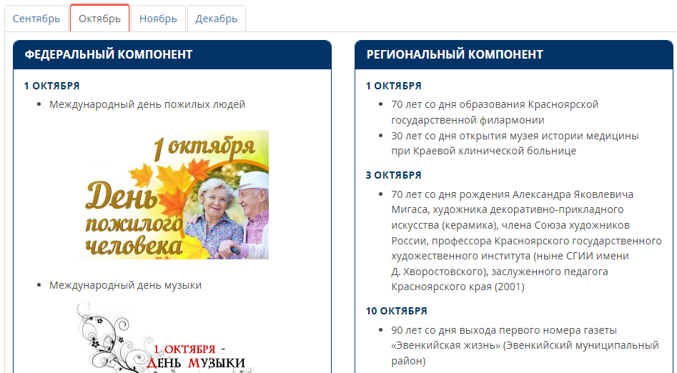
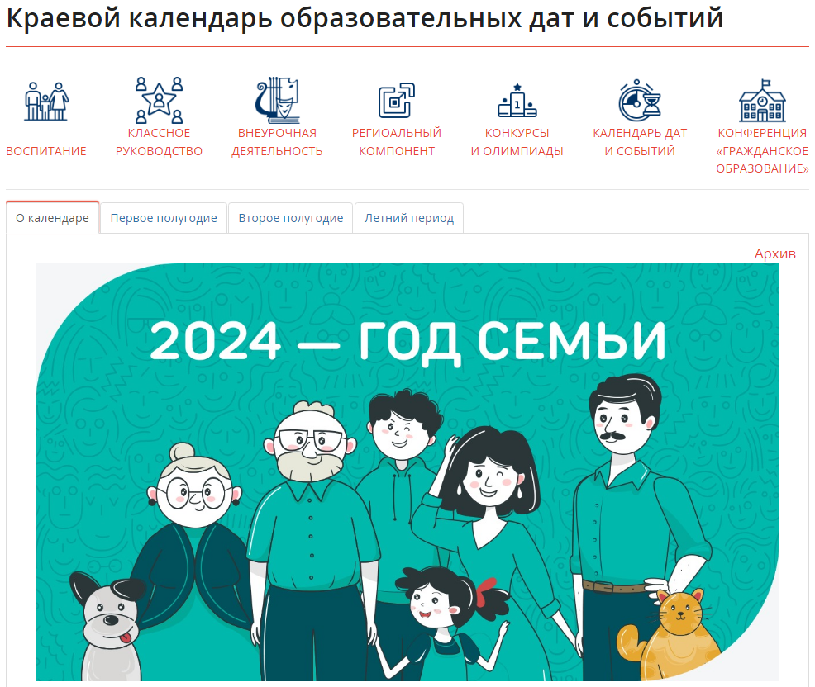
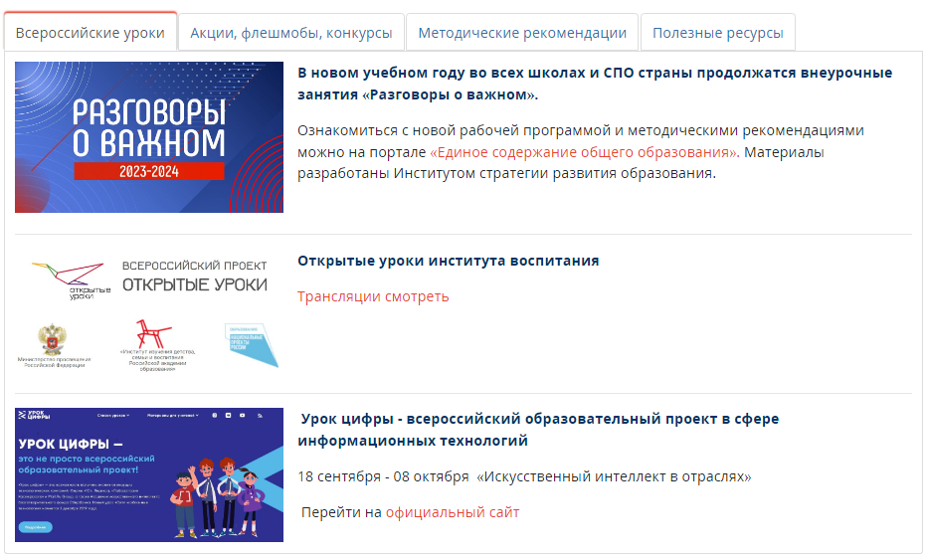
Модели включения предметных областей единой рамки компетенций в учебную и внеучебную деятельность
https://clck.ru/3ArEVK

Slide 67
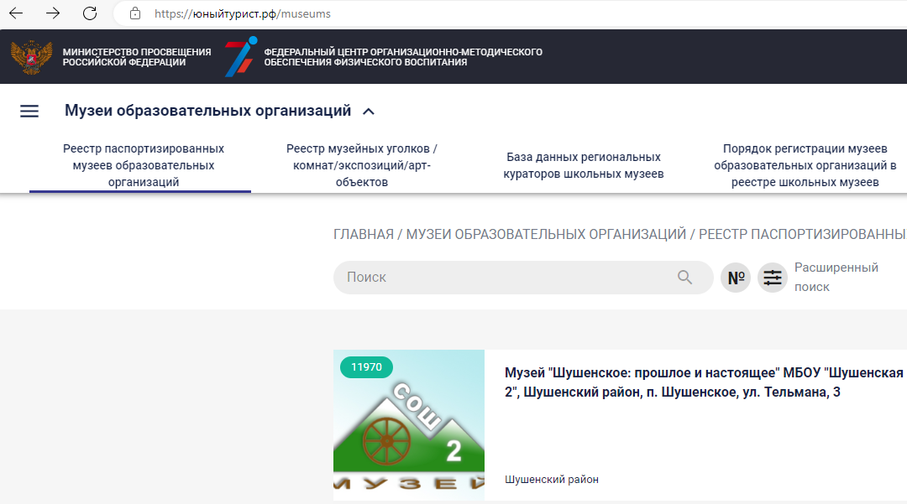
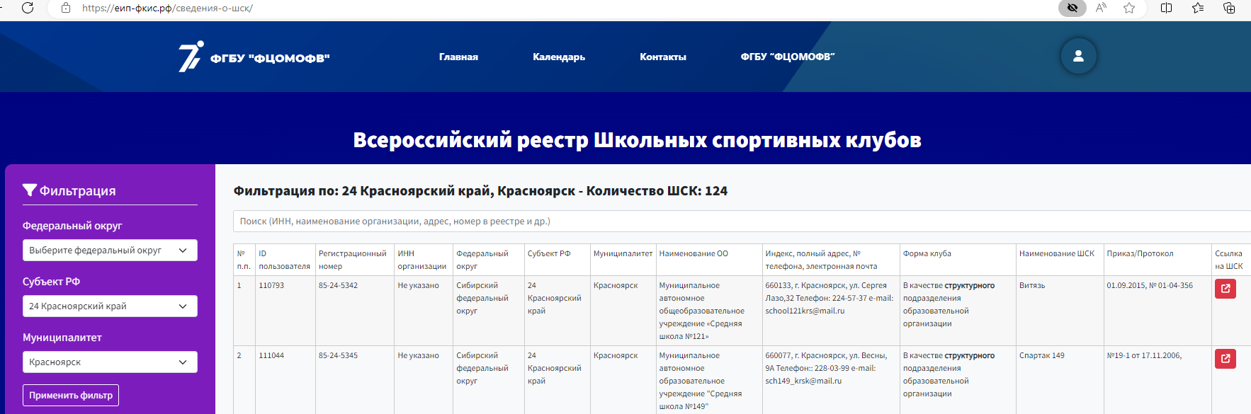
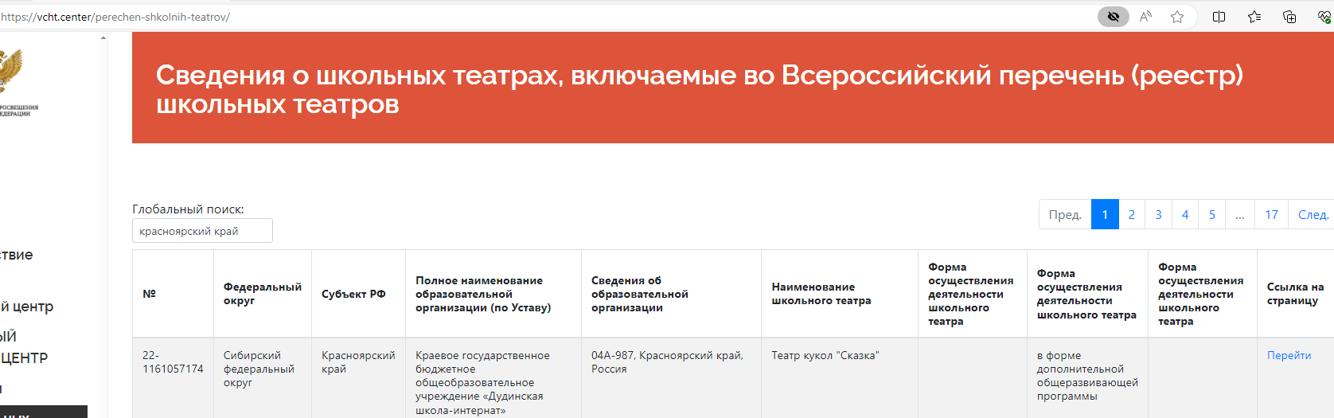
Модели включения предметных областей единой рамки компетенций в учебную и внеучебную деятельность
Реестр школьных музеев
Реестр школьных спортивных клубов
Реестр школьных театров

Slide 68
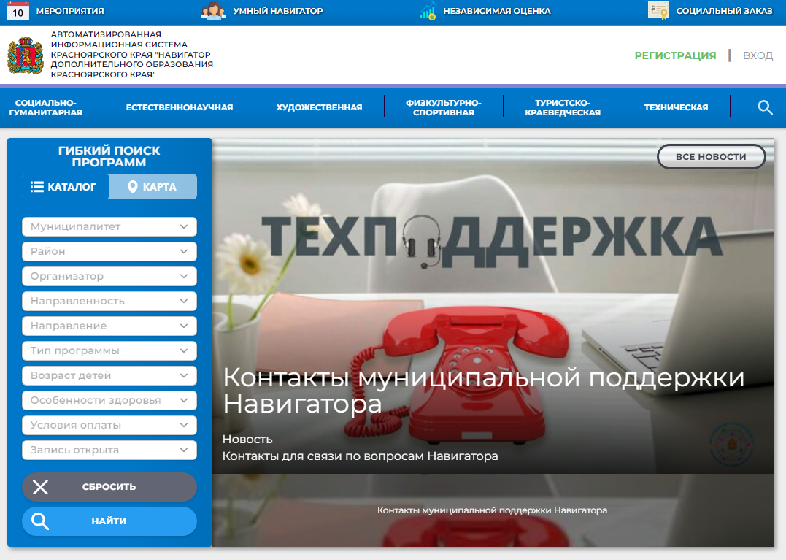
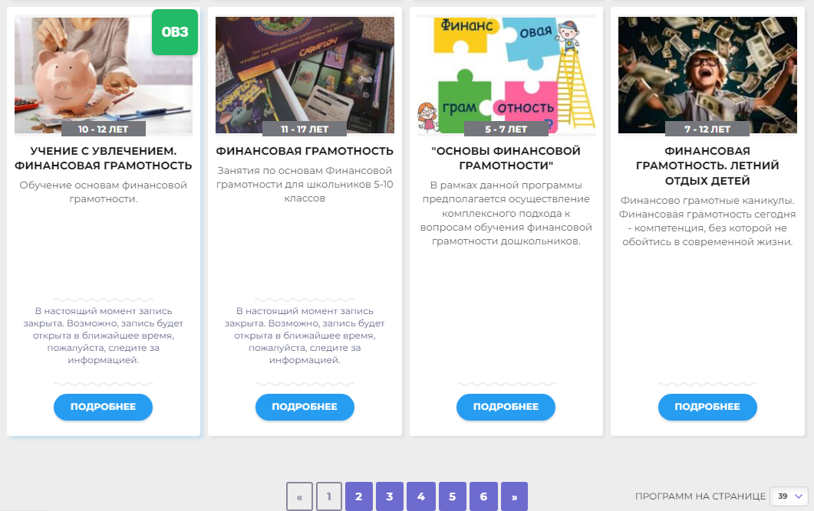
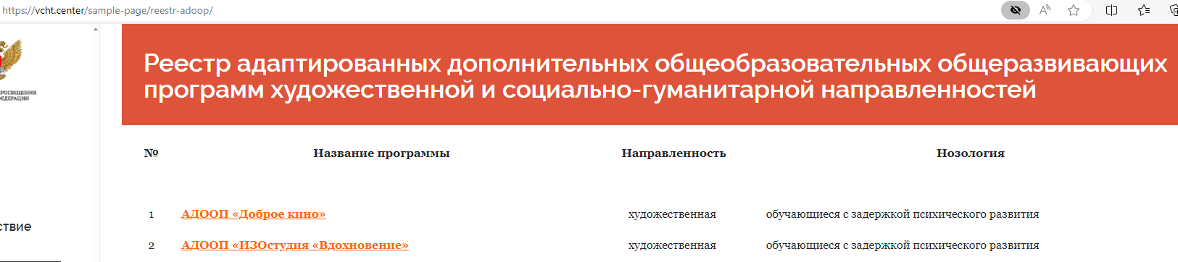
Модели включения предметных областей единой рамки компетенций в учебную и внеучебную деятельность
АИС «РЕГИОНАЛЬНЫЙ НАВИГАТОР ДОПОЛНИТЕЛЬНОГО ОБРАЗОВАНИЯ» (49 регионов)
Реестр адаптированных ДООП ХиСП

Slide 69
Семинарское задание
Проведите анализ ваших текущих курсов повышения квалификации и мероприятий ИРО или на Едином федеральном портале дополнительного профессионального педагогического образования (https://clck.ru/3DLXz7), связанных с функциональной или финансовой грамотностью. Определите, для развития каких компетенции у школьников они могут быть использованы педагогами и насколько эти компетенции соответствуют единой рамке компетенций.
Анализ курсов и мероприятий:
перечислите не менее трех курсов повышения квалификации и мероприятий связанных, по вашему мнению, с финансовой грамотностью
укажите цели каждого курса/мероприятия и конкретные темы, которые обсуждаются.
Сравнение с единой рамкой компетенций:
используйте единую рамку компетенций, чтобы определить, какие ключевые области знаний и умений охватываются каждым курсом/мероприятием
оцените, насколько полно каждый курс/мероприятие соответствует единой рамке компетенций
Рекомендации:
предложите возможные улучшения или дополнения к существующим курсам и мероприятиям, чтобы лучше соответствовать единой рамке компетенций.

Slide 70
ЗНАЮ О Единой рамки компетенции по финансовой грамотности | ХОЧУ УЗНАТЬ О Единой рамки компетенции по финансовой грамотности | УЗНАЛ О Единой рамки компетенции по финансовой грамотности
1.
2.
3.
5 МИНУТ

Slide 71


